Slide 1

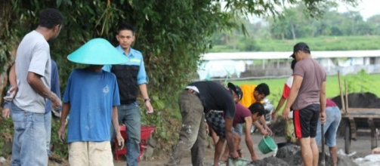
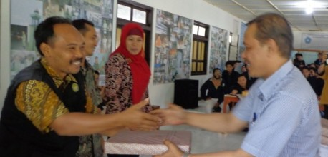
PEMBEKALAN
KULIAH KERJA NYATA
SEKOLAH TINGGI TEKNOLOGI NASIONAL YOGYAKARTA

Slide 2

Kumala Windya R., M.Psi
Psikolog
Biro Psikologi Kalyananda
Your attitude
is like a price tag,
it shows how valuable you are
ATTITUDE?!

Slide 3
Attitude.wmv
ATTITUDE?!

Slide 4
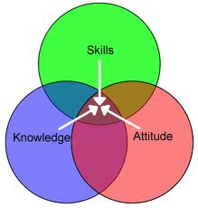
Kompetensi mahasiswa
ketrampilan
pengetahuan
sikap

Slide 5
Komponen attitude
pikiran
emosi
perilaku
SIKAP
Pikiran, emosi, dan sikap tidak terlihat tetapi mempengaruhi perilaku.

Slide 6
Komponen attitude
pikiran
emosi
perilaku
SIKAP
Pikiran negatif
Emosi negatif
Sikap negatif
Perilaku negatif

Slide 7
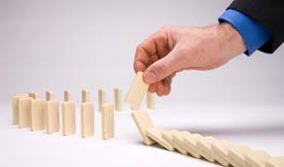
Jagalah PIKIRANMU, karena ia akan menjadi ucapanmu
Jagalah UCAPANMU, karena ia akan menjadi tindakanmu
Jagalah TINDAKANMU, karena ia akan menjadi kebiasaanmu
Jagalah KEBIASAANMU, karena ia akan menjadi karaktermu
Jagalah KARAKTERMU, karena ia akan menjadi NASIBMU.

Slide 8
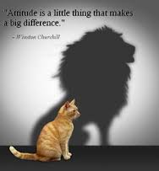
Sikap adalah
hal kecil yang dapat memberikan perubahan besar.

Slide 9
KULIAH KERJA NYATA
BERLATIH
BELAJAR
BERSOSIAL

Slide 10
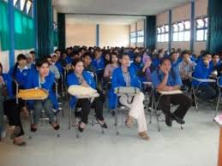
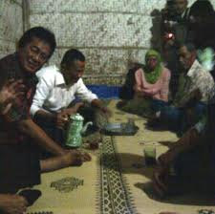
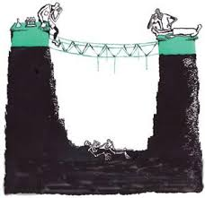
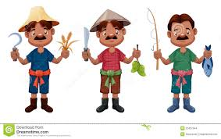

KULIAH KERJA NYATA

Slide 11
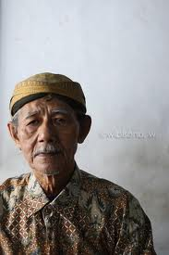
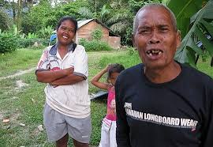
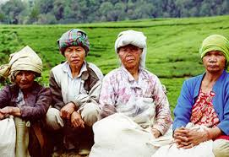
Sikap Mahasiswa STTNAS
Sudah pernah hidup di desa masyarakat Jawa?
Apa pengalaman Anda berinteraksi dengan orang Jawa yang hidup di desa?
Pernah punya pengalaman baik atau buruk?

Slide 12
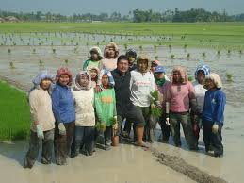
Sikap Mahasiswa STTNAS
Apa program Anda untuk mereka?
Apakah Anda yakin mereka mau menerima Anda?
Mau bekerja sama dengan Anda?
Apa yang Anda lakukan untuk mendekati mereka?

Slide 13
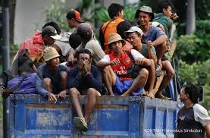
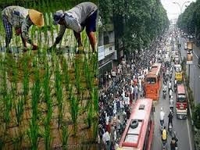
Apa yang Anda bayangkan tentang lokasi KKN?
A
B

Slide 14
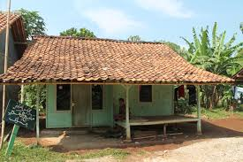
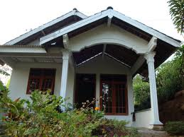
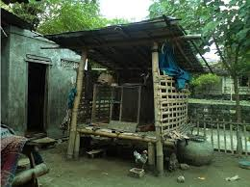
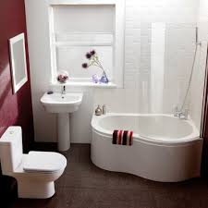
Apa yang Anda bayangkan tentang lokasi KKN?
A
B

Slide 15
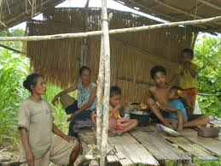
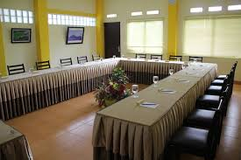
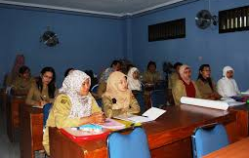
Apa yang Anda bayangkan tentang lokasi KKN?
A
B

Slide 16
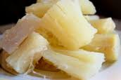
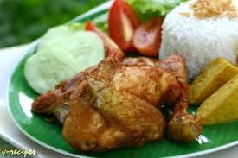
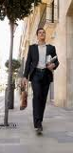
Apa yang Anda bayangkan tentang lokasi KKN?
A
B

Slide 17
Anda datang sebagai mahasiswa yang bagaimana?
Apa yang akan Anda lakukan di dusun kami?
Apa kerja nyata yang akan Anda lakukan?

Slide 18
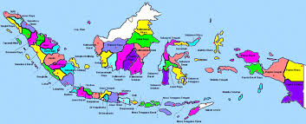
Desa mawa tata, negara mawa cara
Dimana bumi dipijak, disitu langit dijunjung

Slide 19




Slide 20

Senyum
Sapa
Salam
Salaman
Sopan santun
terimakasih
tolong
maaf

Slide 21
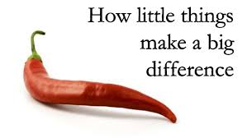
Inspirational- Be Kind To Others, It Will Pay Off.flv

Slide 22
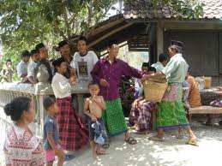
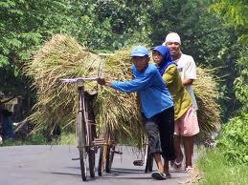
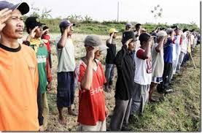
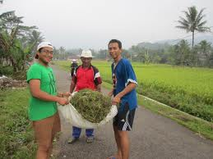
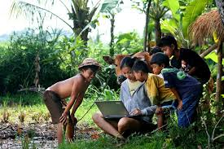
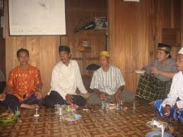
... matur nuwun ...
Selamat belajar,
bekerja
dan berkarya untuk mengabdi pada masyarakat.

